Slide 1











MUTHMAINNAH,SE
NIP. 196612262007012002
wokshop digital marketing
HOP DIGITAL MARKETING

Slide 2







WOKSHOP DIGITAL MARKETING
Fundamental Digital Marketing
Paid Advertising (Iklan Berbayar)
Social Media & Content Marketing
Web & Data Analytics
Search Engine Optimization (SEO) & Website

Slide 3




01
Fundamental Digital Marketing
Channel Digital
Digital marketing channel adalah media yang digunakan untuk melakukan pemasaran produk secara digital. Secara umum, digital marketing channel sendiri dilakukan untuk menjangkau dan terhubung dengan target pasar yang lebih luas dengan biaya yang lebih efisien dibandingkan dengan pemasaran menggunakan metode tradisional.

Slide 4

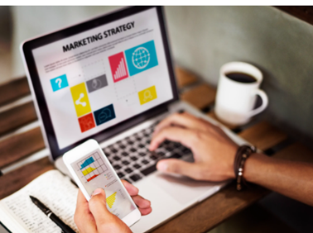


Contoh Digital Marketing Channel?
Salah satu contoh digital marketing channel yang digunakan oleh Coca-Cola adalah video marketing. Sadar ataupun tidak, Coca-Cola hingga kini selalu berhasil memproduksi berbagai macam video iklan yang kreatif dan menghibur seperti iklan Super Bowl yang selalu dinantikan setiap tahunnya. Video-video iklan tersebut menjadi viral dan menjadi pembicaraan di media sosial, sehingga memperkuat nama Coca-Cola.

Slide 5









02
Social Media & Content Marketing
media sosial memungkinkan bisnis menjangkau audiens yang sangat besar secara global, memberikan jangkauan yang luas, bisnis dapat berinteraksi langsung dengan pelanggan, membangun hubungan, dan mendapatkan umpan balik, yang menciptakan interaksi langsung dengan konten yang menarik dan konsisten, bisnis dapat meningkatkan

Slide 6






Contoh Konten di Media Sosial
Promo Paket Hemat (Bundle)
Menawarkan produk dalam bentuk paket dapat menarik pembeli yang ingin belanja lebih untung.
Contoh (Kuliner): "Mau makan kenyang nggak boncos? Pesan paket hemat nasi + ayam goreng + es teh di Warung Rasa, dijamin puas dan dompet aman! Yuk, mampir hari ini."

Slide 7
03
Search Engine Optimization (SEO) & Website
Dasar SEO: Memahami cara kerja mesin pencari agar website atau toko online mudah ditemukan di halaman pertama Google secara organik.
Riset Kata Kunci (Keyword): Menemukan kata kunci yang sering dicari oleh calon pelanggan.

Slide 8
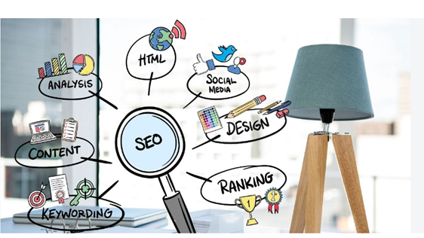
Contoh Optimization (SEO) & Website
ketika sebuah toko online membuat artikel blog berjudul "Cara Memilih Sepatu Lari yang Nyaman" agar berada di peringkat atas hasil pencarian Google secara gratis.

Slide 9





Paid Advertising (Iklan Berbayar)
04
  Social Media Ads: Praktik dasar memasang iklan berbayar di Instagram Ads, Facebook Ads, atau TikTok Ads.
  Search/PPC Advertising: Pengenalan iklan penelusuran berbayar untuk mendatangkan traffic instan ke situs web

Slide 10

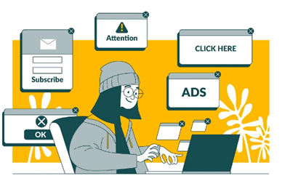

Contoh Paid Advertising (Iklan Berbayar)
Instagram Ads & Facebook Ads: Postingan bersponsor atau iklan cerita (Stories/Reels) yang muncul di linimasa pengguna berdasarkan target usia, lokasi, dan minat.
TikTok Ads: Format iklan video pendek yang tampil di beranda pengguna (For You Page) untuk meningkatkan interaksi dan penjualan produk secara langsung

Slide 11


05
Web & Data Analytics
  Analisis Kinerja: Membaca data dan metrik penting menggunakan tools seperti Google Analytics atau insights bawaan media sosial.
  Evaluasi Strategi: Mengukur tingkat keberhasilan kampanye (Return on Investment / ROI) untuk menentukan langkah perbaikan selanjutnya.

Slide 12
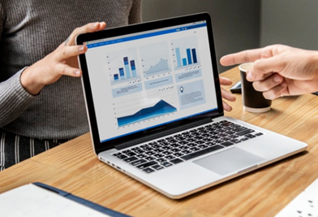
Contoh Web & Data Analytics
  Analisis Traffic Website: Memeriksa sumber kunjungan, halaman yang paling sering dilihat, serta durasi kunjungan untuk mengukur efektivitas konten.
  Analisis Konversi (Conversion Rate): Melacak titik drop-off atau halaman di mana pengguna meninggalkan situs sebelum menyelesaikan transaksi atau pembelian.

Slide 13

KESIMPULAN
wokshop digital marketing adalah pemahaman bahwa pemasaran digital sangat penting untuk memperluas jangkauan pasar, meningkatkan daya saing, serta mendatangkan pelanggan secara efisien tanpa batasan geografis.

Slide 14




Thank You
Very Much
Thank You
Very Much

